Slide 1

ВНЕСЕНИЕ СВЕДЕНИЙ В ЕДИНЫЙ РЕЕСТР ОТВЕТСТВЕННЫХ АКТУАРИЕВ
КОРОБОЧНОЕ РЕШЕНИЕ

Slide 2

Цель
Коробочное решение разработано для оптимизации прохождения процедуры получения права на осуществление деятельности ответственного актуария (внесение сведений в единый реестр ответственных актуариев в соответствии с Указанием Банка России от 01.12.2021 № 6002-У*)
* Указание Банка России от 01.12.2021 № 6002-У «О порядке ведения Банком России единого реестра ответственных актуариев, а также о порядке подтверждения ответственным актуарием своего соответствия требованиям, предъявляемым Федеральным законом от 2 ноября 2013 года № 293-ФЗ
«Об актуарной деятельности в Российской Федерации» к ответственным актуариям»

Slide 3
ПОДГОТОВКА ЗАЯВЛЕНИЯ
Заявление
Документы
Направление документов
Полезные ссылки
Скачайте форму заявления и образец заполнения
Заполните заявление в соответствии с образцом
Распечатайте заполненное заявление
Проставьте фамилию, имя, отчество (последнее – при наличии) и подпись лица, в отношении которого составлено заявление

Slide 4
ПОДГОТОВКА КОМПЛЕКТА ДОКУМЕНТОВ
Заявление
Документы
Направление документов
Полезные ссылки
К заявлению физического лица в Банк России представляются следующие документы:
документ, удостоверяющий личность заявителя;
документ, подтверждающий получение заявителем высшего математического (технического) или экономического образования;
свидетельство о признании иностранного образования на территории Российской Федерации, выданное федеральным органом исполнительной власти, осуществляющим функции по контролю и надзору в сфере образования в соответствии со статьей 107 Федерального закона от 29.12.2012 № 273-ФЗ* / выписка из Федерального реестра сведений о признании образования и (или) квалификации, полученных в иностранном государстве (в случае получения заявителем высшего образования за пределами Российской Федерации);
Указанное свидетельство не представляется, если документ об образовании выдан иностранной образовательной организацией, включенной в перечень иностранных образовательных и научных организаций, полученные образование и (или) квалификации, ученые степени и ученые звания в которых признаются в Российской Федерации, утвержденный распоряжением Правительства Российской Федерации от 30.01.2023 № 186-р**, или иностранной образовательной организацией, находящейся на территории иностранного государства, с которым Российской Федерацией заключен договор о взаимном признании и эквивалентности документов об образовании
* Федеральный закон от 29.12.2012 № 273-ФЗ «Об образовании в Российской Федерации»
** Распоряжение Правительства Российской Федерации от 30.01.2023 № 186-р «Об утверждении перечня иностранных образовательных организаций, полученные образование и (или) квалификации, ученые степени и ученые звания в которых признаются в Российской Федерации»

Slide 5
ПОДГОТОВКА КОМПЛЕКТА ДОКУМЕНТОВ
Заявление
Документы
Направление документов
Полезные ссылки
документ (документы), подтверждающий (подтверждающие) прохождение заявителем аттестации ответственных актуариев, проведенной саморегулируемой организацией актуариев в соответствии с пунктом 5 статьи 12 Федерального закона от 02.11.2013 № 293-ФЗ*;
документы, подтверждающие наличие (отсутствие) у заявителя неснятой или непогашенной судимости за преступления в сфере экономики, а также за преступления средней тяжести, тяжкие и особо тяжкие преступления, выданные уполномоченным органом иностранного государства (в отношении заявителя, являющегося иностранным гражданином или лицом без гражданства, постоянно проживающим на территории иностранного государства, либо гражданином Российской Федерации, имеющим гражданство (подданство) иностранного государства, или вид на жительство, или иной действительный документ, подтверждающий право на его постоянное проживание в иностранном государстве);
документ, подтверждающий стаж работы заявителя в области проведения актуарного оценивания и (или) актуарных расчетов не менее чем 3 года из последних 5 календарных лет, составленный саморегулируемой организацией актуариев, членом которой является заявитель, в произвольной форме по состоянию на дату не ранее чем за 10 рабочих дней до даты представления заявителем в Банк России документов для внесения сведений в единый реестр ответственных актуариев
* Федеральный закон от 02.11.2013 № 293-ФЗ «Об актуарной деятельности в Российской Федерации»

Slide 6
ПОДГОТОВКА КОМПЛЕКТА ДОКУМЕНТОВ
Заявление
Документы
Направление документов
Полезные ссылки
Документы, подтверждающие наличие (отсутствие) у заявителя неснятой или непогашенной судимости за преступления в сфере экономики, а также за преступления средней тяжести, тяжкие и особо тяжкие преступления, выданные уполномоченным органом иностранного государства, составленные на иностранном языке, должны быть легализованы, если иное не предусмотрено международными договорами, и представлены заявителем в Банк России с приложением их перевода на русский язык*
Верность перевода или подлинность подписи переводчика должны быть засвидетельствованы в соответствии со статьей 35, частью 1 статьи 38,статьями 46 и 81 Основ законодательства Российской Федерации о нотариате от 11.02.1993 № 4462-I*
* В соответствии с требованиями подпункта 3.5 пункта 3 Указания Банка России от 01.12.2021
№ 6002-У «О порядке ведения Банком России единого реестра ответственных актуариев,
а также о порядке подтверждения ответственным актуарием своего соответствия требованиям, предъявляемым Федеральным законом от 2 ноября 2013 года № 293-ФЗ «Об актуарной деятельности в Российской Федерации» к ответственным актуариям»

Slide 7
НАПРАВЛЕНИЕ ДОКУМЕНТОВ
Зарегистрируйтесь в личном кабинете участника информационного обмена на сайте Банка России
Откройте и заполните экранную форму «4010 Соискатели»
Прикрепите документы к заполненной экранной форме
Проверьте комплектность по перечню документов, представляемых в Банк России для внесения сведений в единый реестр ответственных актуариев
Документы должны быть направлены в виде файлов с расширением *.pdf, содержащих электронные копии указанных документов
Отправьте документы в Банк России
Решение о внесении (об отказе во внесении) сведений в единый реестр ответственных актуариев принимается Банком России в срок, не превышающий 30 рабочих дней со дня представления заявителем в Банк России документов*
Заявление
Документы
Направление документов
Полезные ссылки
* В случае направления Банком России запроса о представлении документов – со дня получения Банком России всех документов в соответствии с указанным запросом

Slide 8

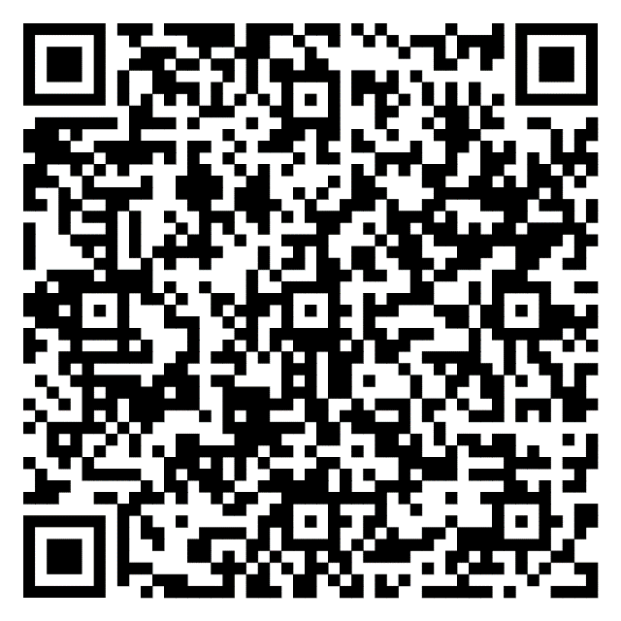
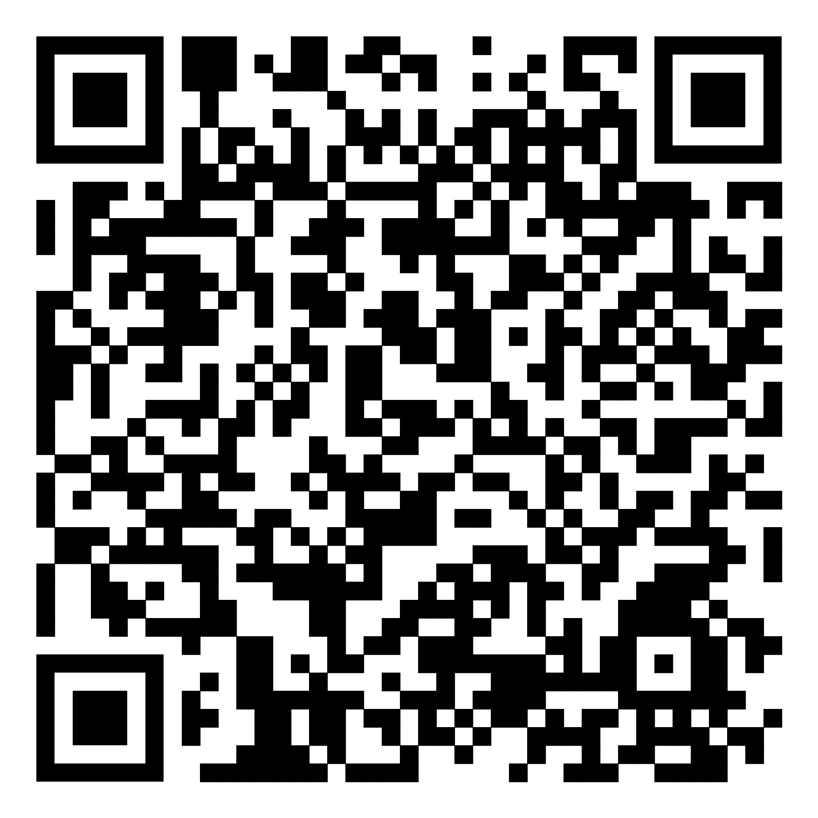
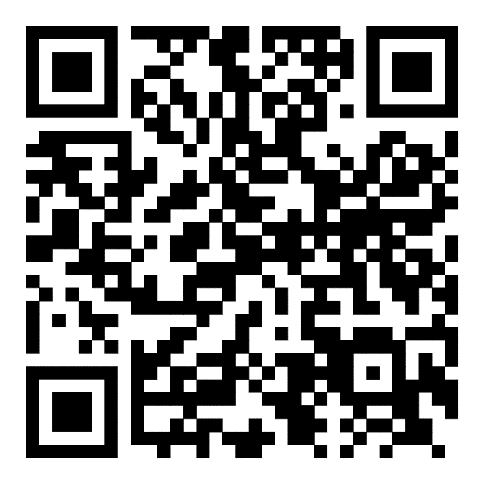
Полезные ссылки
Личный кабинет участника информационного обмена
для подачи в Банк России комплекта документов
Навигатор по процедуре допуска ответственных актуариев
Реестры и перечни Банка России

